Slide 1
北京十里巷 试驾场地
北京十里巷试驾场地，位于北京市丰台区，总占地面积10亩。是一个集道路安 全驾驶培训、金卡纳技巧练习、赛道练 习以及休闲娱乐、场地租赁商务合作等 多功能于一体的综合性场地。 场地配有经验丰富的专业教学团队，可以举办包括摩托车练 习会及比赛、儿童类比赛、试驾会及各种商业活动等。

Slide 2
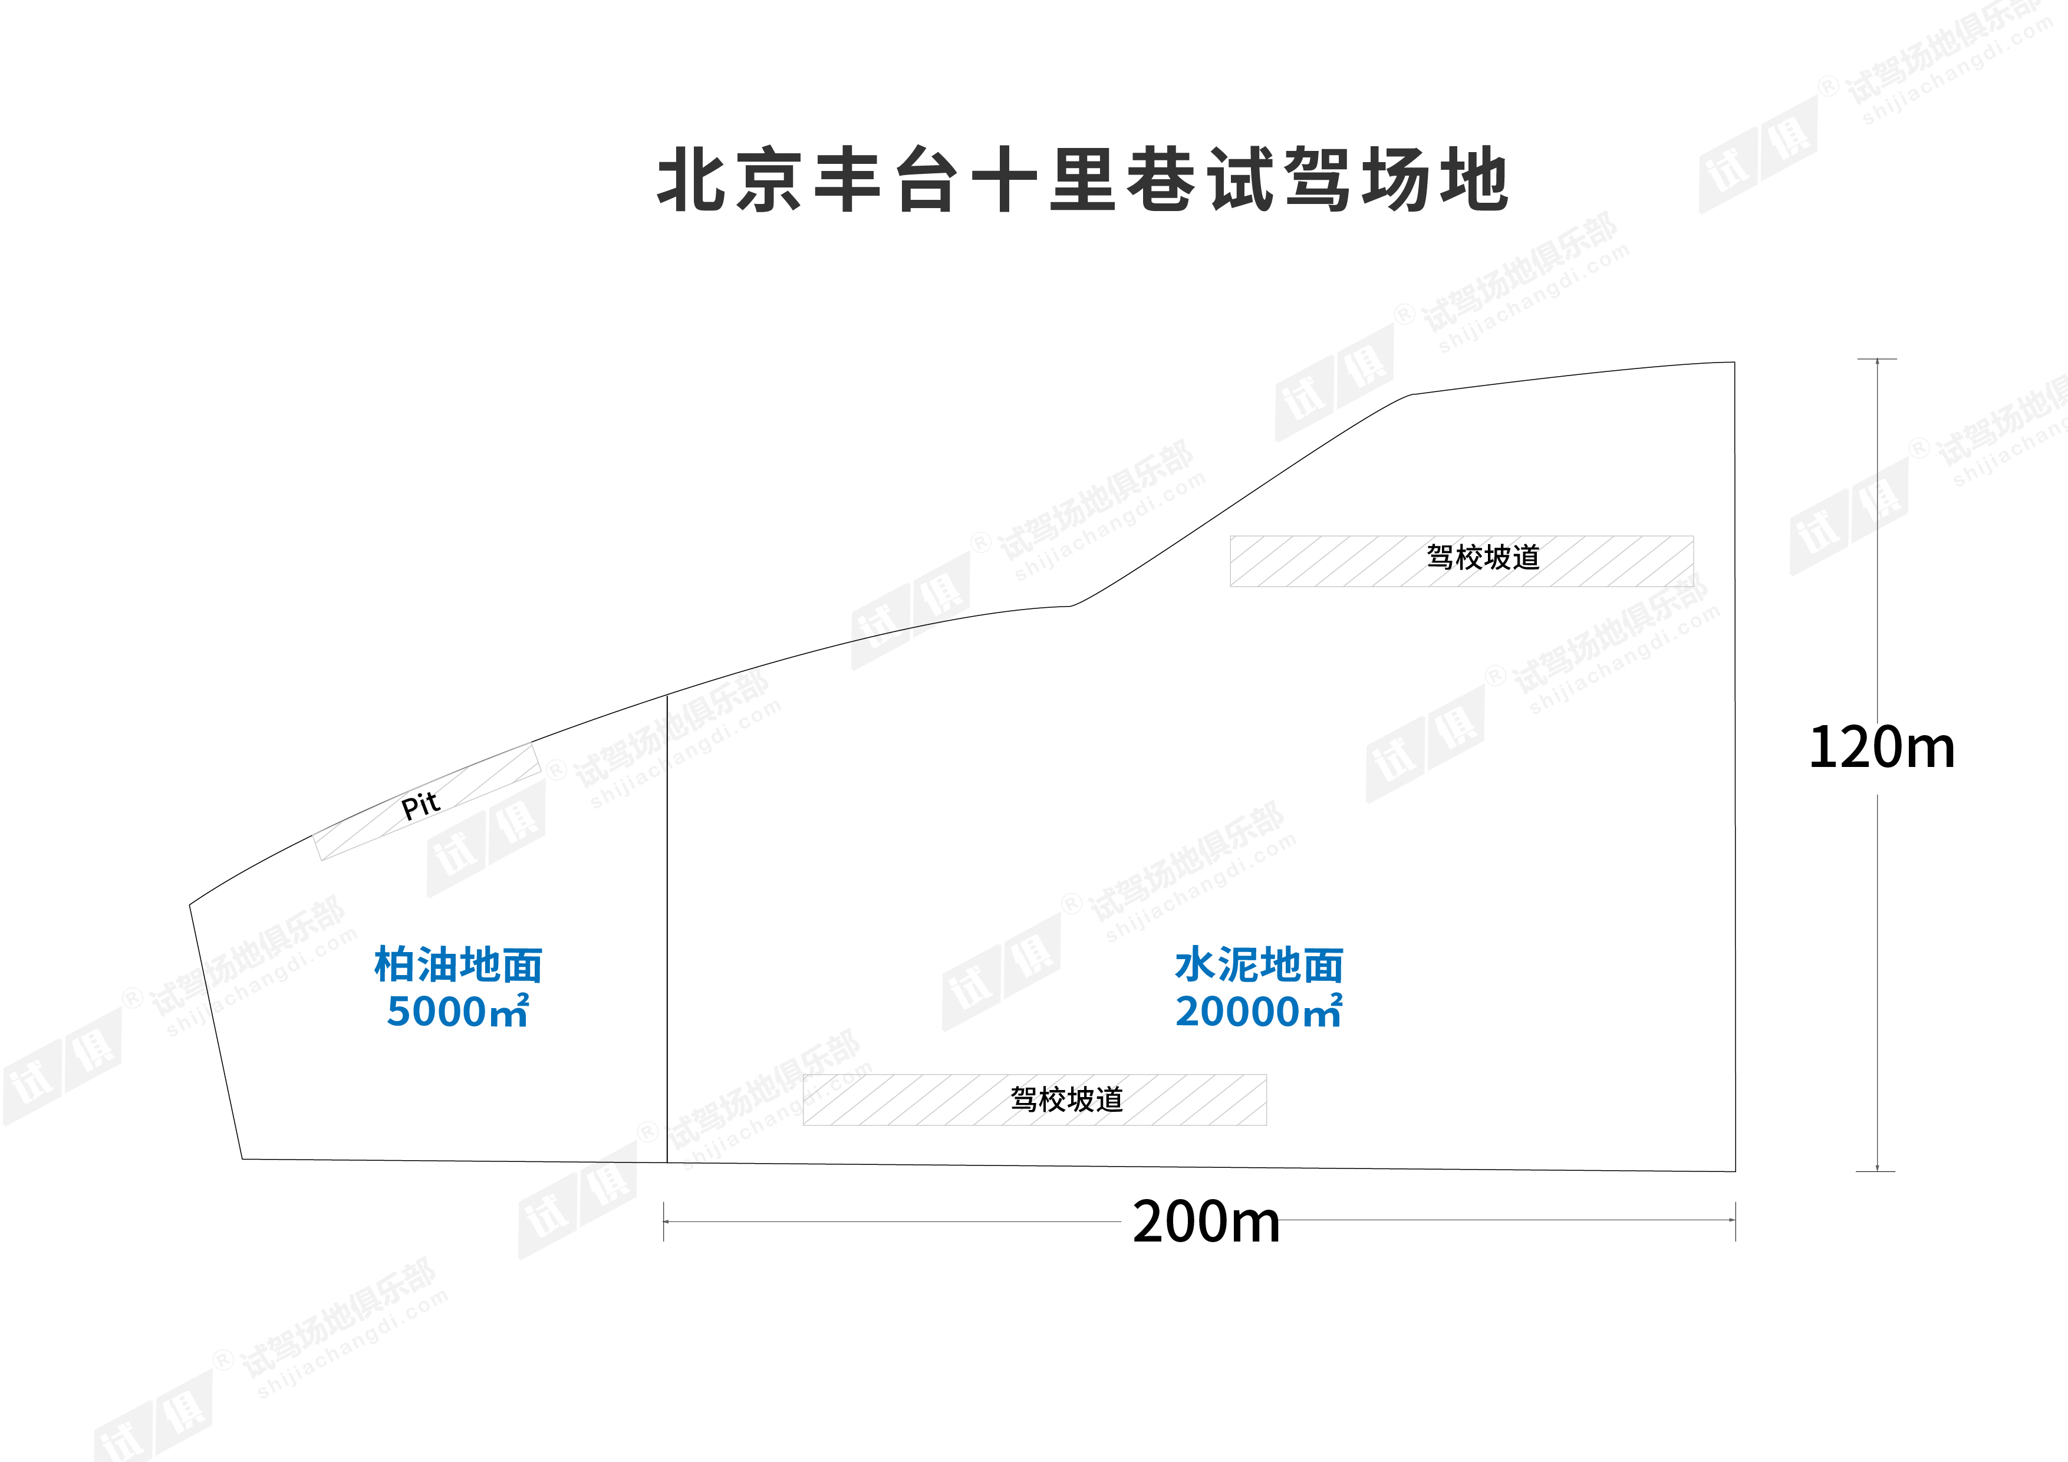
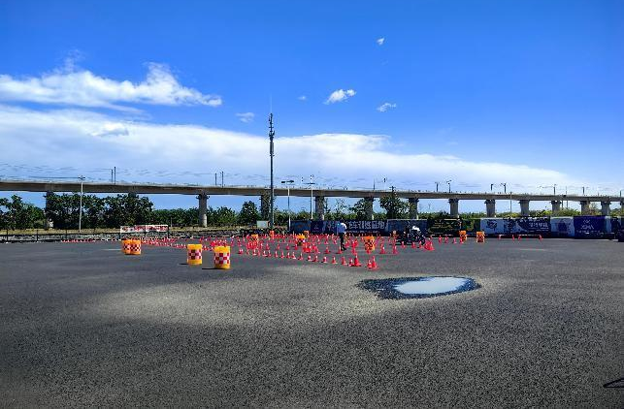
场地费用：1万/天
场地面积：面积为6000㎡ 柏油硬化地面
供电供水：380v/300kw 方便接水
配套设施：停车位 洗手间 WIFI覆盖 休息区

Slide 3
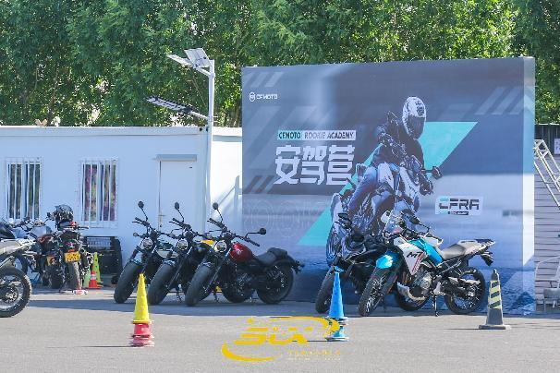
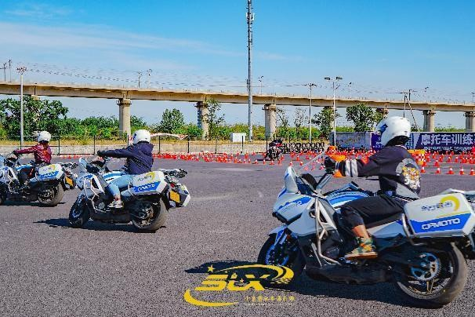
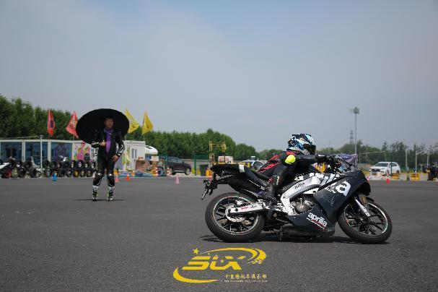
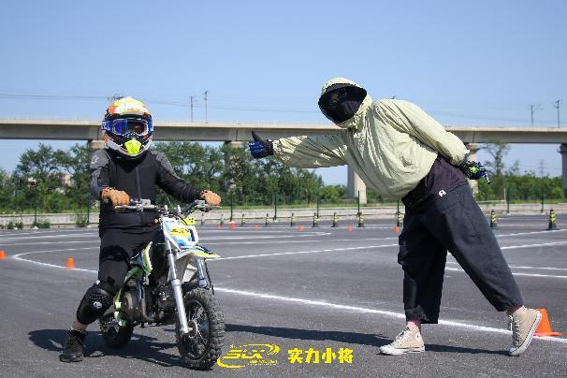
CFMOTO 安驾活动
CFMOTO 国宾训练营
十里巷赛道技巧训练营
CFMOTO 安驾活动
十里巷少儿摩托车训练营
十里巷自营安驾培训课

